Slide 1

Velkommen til trivselsdialog
Sammen om trivsel og godt arbejdsmiljø
Notes:
Velkommen til enhedens trivselsdialog

Slide 2

Formålet med Trivselsmåling og APV 2026 er:
at målingen bidrager til at bevare eller højne trivsel og arbejdsglæde på kommunens arbejdspladser.
at eventuelle arbejdsmiljø-problemer afdækkes, løses og forebygges fremadrettet
Notes:
I Albertslund Kommune har KommuneMED besluttet, at der laves en kombineret trivselsmåling og APV.
Trivselsmåling og APV 2026 har derfor 2 målsætninger.

Slide 3
Trivselsmåling og APV 2026 er overvejende dialogbaseret
Spørgeskemaundersøgelsen og trivselsdialogen skal ses i sammenhæng og de udgør tilsammen kommunens Trivselsmåling og APV
Der er en række arbejdsmiljøtemaer, der ikke indgår i spørgeskemaet. Det betyder ikke, at temaerne ikke er relevante – det betyder blot, at det er noget, vi forventes at tage op i den trivselsdialog, vi sammen gennemfører i dag.
Notes:
Husk at arbejdsmiljøet kun delvist kortlægges via spørgeskemaundersøgelsen. Resten sker når I har trivselsdialogen.
Vi skal bruge et dialogværktøj, som guider os igennem vores dialog om trivsel og arbejdsmiljø. Det præsenteres jeg/vi om lidt. Værktøjet bidrager til, at vi også kommer til at tale om arbejdsmiljøtemaer, som ikke indgik i spørgeskemaundersøgelsen.
Programmet ser ud som følger -> næste slide

Slide 4
Dagens program
Kl. xx.xx | Velkomst og introduktion til trivselsdialogen
Kl. xx.xx | Vores hverdag – individuel reflektion 6 faktorer, der betyder mest for arbejdsmiljøet Individuel refleksion
Kl. xx.xx | Vores hverdag – fælles drøftelse Præsentation af post-it Udforsk og grupper emner Hvad vil vi arbejde videre med
Kl. xx.xx | Find mulighedsrummet og vælg indsatser Drøfte og prioritere det, der har størst betydning for trivsel og arbejdsmiljøet
Kl. xx.xx | Hvad skal vi så gøre? - Indhold i handleplaner
 | Afrunding og tak for i dag
Notes:
Sådan ser programmet for i dag ud.
Pauser…………..

Slide 5
I dag skal vi
Afdække og risikovurdere arbejdsmiljøet. Det gør vi ved at drøfte resultater af spørgeskemaundersøgelsen og andre relevante arbejdsmiljøtemaer.
Huske at overveje om der er forhold i arbejdsmiljøet, der kan forklare sygefravær
Aftale indhold i APV-handleplaner
Vi har alle et ansvar for vores fælles arbejdsmiljø. En forudsætning for, at vi får den bedst mulige dialog i dag, er, at vi alle engagerer sig og bidrager til dialogen.
Notes:
I dag skal vi tale om dét, som er det vigtigste for vores trivsel og arbejdsmiljø.
Fordi det er en kombineret trivselsmåling og APV skal vi ………… læs sliden op………………….
Vi har alle et ansvar for vores fælles arbejdsmiljø. Ja, vi er faktisk hinandens arbejdsmiljø.
En forudsætning for at vi får den bedst mulige dialog – og nogle gode handleplaner at arbejde videre med – er at vi alle bidrager til dialogen. Så det forventes alle at gøre.
Vi kommunikerer på forskellige måder. For at skabe de bedste rammer, har vi (trio/arbejdsmiljøgruppen/MED) lavet nogle fælles spilleregler for dialogen…… -> næste slide
Overvej om:
• deltagerne skal dele deres forventninger til workshoppen. Disse kan skrives op på en tavle eller flipover, så I til sidst kan se, om forventningerne er blevet indfriet.

Slide 6

Fælles spilleregler for dialogen
Vi er åbne og ærlige
Vi vil lytte til og ikke angribe hinanden
Vi vil forsøge at forstå
Vi kan have forskellige syn på tingene og behøver ikke nødvendigvis blive enige om alt
Vi ser fremad og er konstruktive
Vi……………..?
Notes:
Reglerne ser ud som følger…………. Læs dem højt…………
Spørg efter om der er forslag til andre spilleregler, som kan understøtte dialogen

Slide 7

Hvem har hvilke roller?
Hvem styrer os igennem trivsels-dialogen?
Hvem hjælper med at holde styr på tiden, så vi når i mål, med det vi skal?
Hvem samler op undervejs?
Notes:
Fortæl hvem der har, hvilke roller ift. den fælles dialogproces.
Ved store grupper..
Facilitator fortæller, at fordi man er mange, så vil en stor del af dialogen foregår i de grupper, som deltagerne sidder i. Formålet er at alle får mulighed for at komme til orde. Fortæl også at facilitator nok skal styre alle igennem processen og fortælle præcis, hvad der skal gøres undervejs.

Slide 8
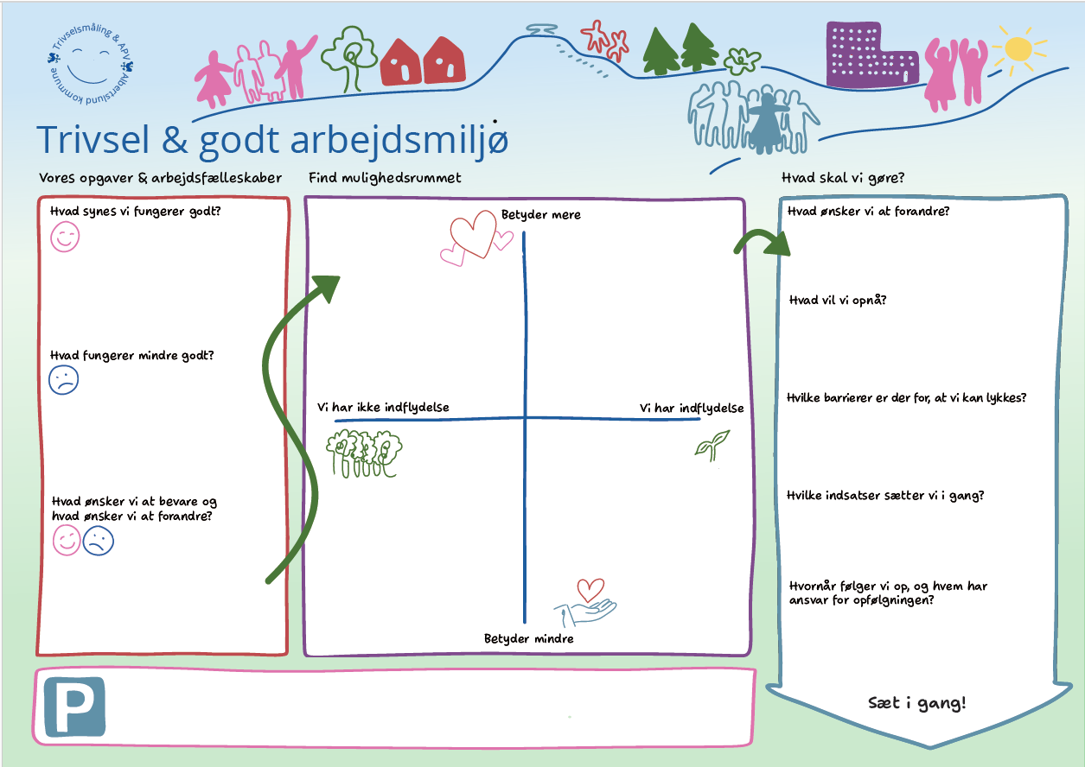
Hvordan foregår processen?

Slide 9
Dagens program
Kl. xx.xx | Velkomst og introduktion til trivselsdialogen
Kl. xx.xx | Vores hverdag – individuel refleksion 6 faktorer, der betyder mest for arbejdsmiljøet Individuel refleksion
Kl. xx.xx | Vores hverdag – fælles drøftelse Præsentation af post-it Udforsk og grupper emner Hvad vil vi arbejde videre med
Kl. xx.xx | Find mulighedsrummet og vælg indsatser Drøfte og prioritere det, der har størst betydning for trivsel og arbejdsmiljøet
Kl. xx.xx | Hvad skal vi så gøre? - Indhold i handleplaner
 | Afrunding og tak for i dag

Slide 10
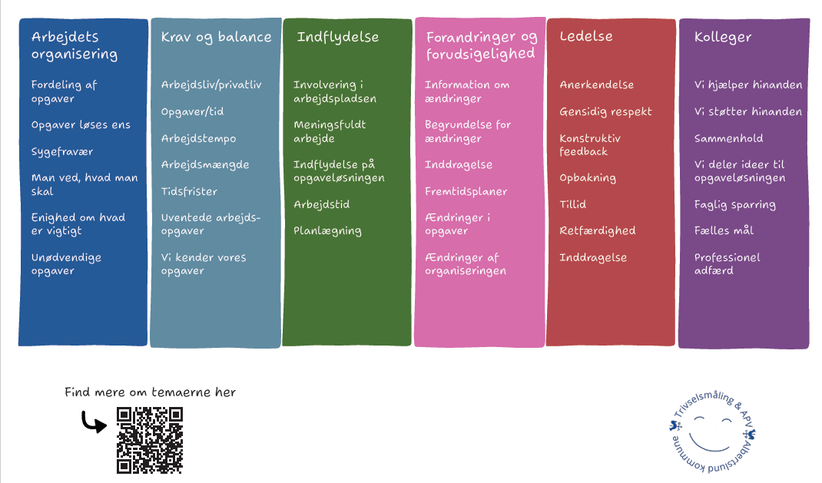
Seks faktorer, der betyder mest for arbejdsmiljøet
Notes:
Facilitator fortæller, at det første, der skal ske, er individuel refleksion, og at de derefter skal have gruppedrøftelser. Gruppedrøftelsen vil blive introduceret efter den individuelle refleksion.
Første del af processen handler om ”Vores hverdag”. For at få et godt grundlag for dialogen skal deltagerne starte med at tænke over deres arbejdsplads og opgaver på egen hånd.
Postkortet viser seks faktorer, som har stor betydning for det psykiske arbejdsmiljø og trivslen. På bagsiden finder deltagerne stikord og en QR-kode til mere information. Faktorerne er kun tænkt som inspiration – formålet med dialogprocessen er, at hver enhed arbejder med det, der er mest relevant for netop dem.
Med udgangspunkt i ”Vores opgaver og vores arbejdsplads” får deltagerne tid til at overveje:
Hvad fungerer godt? (Noget man gerne vil bevare eller gøre mere af)
Hvad fungerer mindre godt? (Noget man gerne vil ændre eller forbedre)
Deltagerne skriver én ting pr. post-it (gule post-it). Fortæl dem, at de senere skal præsentere deres post-its for gruppen.
Fortæl, hvor lang tid, deltagerne har og at man ikke må snakke sammen (den individuelle refleksion tager typisk 5–8 minutter, afhængigt af deltagerne og introduktionen).
Skift slide og sæt tiden i gang.

Slide 11
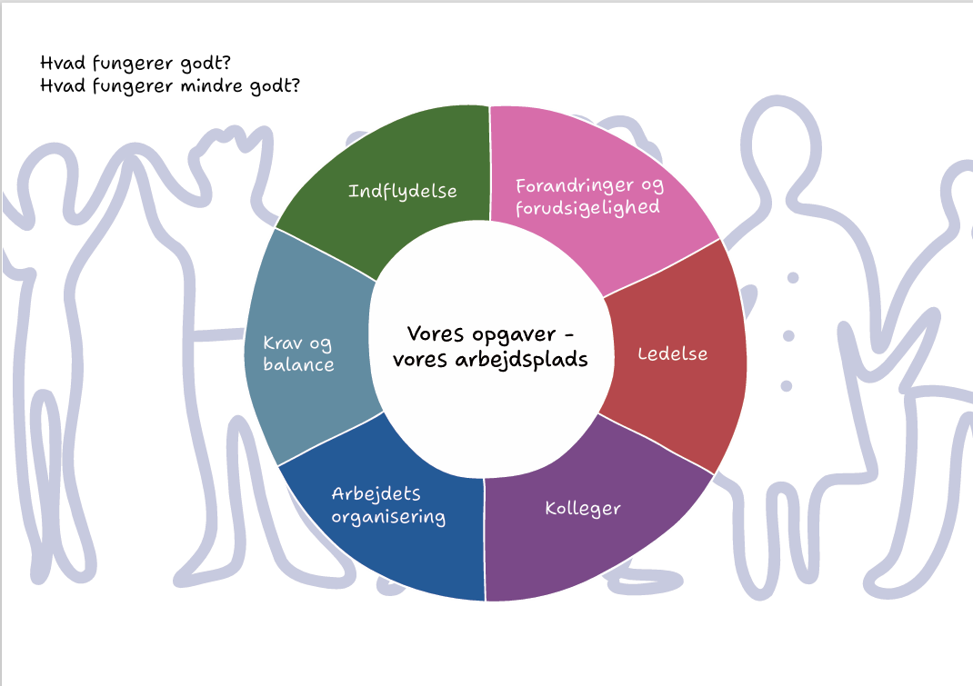
Individuel reflektion
÷
√
√
÷

Slide 12
Dagens program
Kl. xx.xx | Velkomst og introduktion til trivselsdialogen
Kl. xx.xx | Vores hverdag – individuel reflektion 6 faktorer, der betyder mest for arbejdsmiljøet Individuel refleksion
Kl. xx.xx | Vores hverdag – fælles drøftelse Præsentation af post-it Udforsk og grupper emner Hvad vil vi arbejde videre med
Kl. xx.xx | Find mulighedsrummet og vælg indsatser Drøfte og prioritere det, der har størst betydning for trivsel og arbejdsmiljøet
Kl. xx.xx | Hvad skal vi så gøre? - Indhold i handleplaner
 | Afrunding og tak for i dag
Notes:
Så skal vi sammen sætte ord på og drøfte vores hverdag…………..

Slide 13
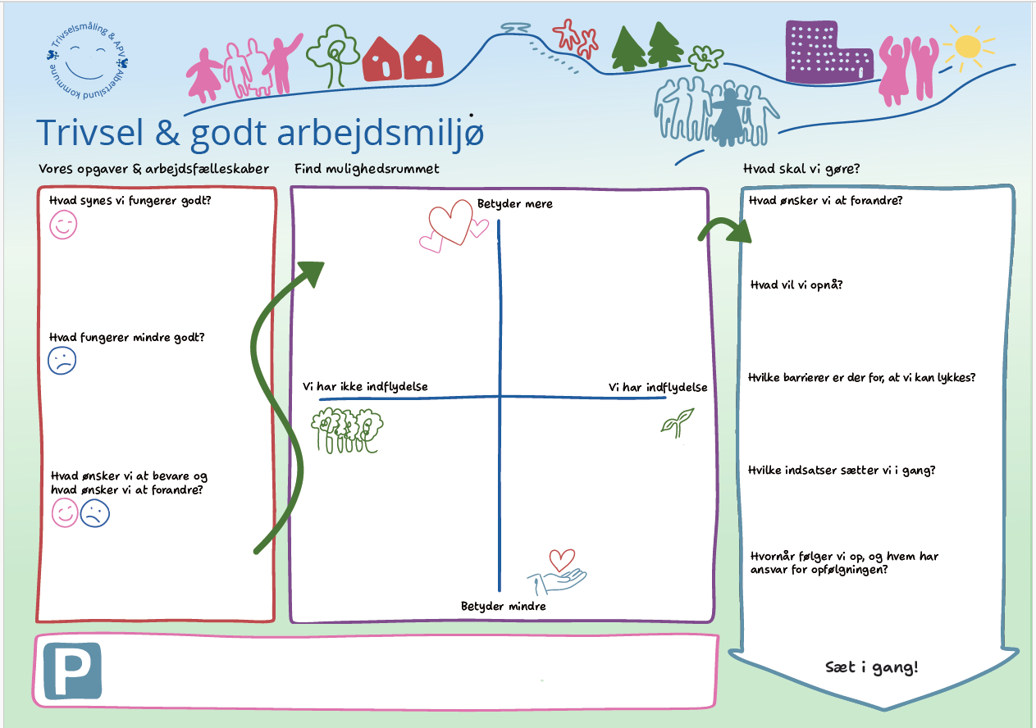
√
√
√
√
÷
÷
÷
÷
÷
÷
√
Notes:
Facilitator introducerer denne del af processen
Første søjle - vores opgaver & arbejdsfællesskaber
1. Alle præsenterer gule post-its og de sættes på plakaten (under hhv. "fungerer godt" og "fungerer mindre godt").
2 post-it ad gangen - der fortsættes, indtil alle post-it er sat op.
Når alle er præsenteret -> TRIO/AMR præsenterer de pinke post-it, og fortæller om, hvad man har hæftet sig ved i resultatet af spørgeskemaundersøgelsen. Post-it sættes op på procesguiden.
2. Post-its sorteres og grupperes evt.
3. Udvælg, hvad I vil arbejde videre med... Hvad ønsker vi at bevare/ønsker vi at forandre.
Det giver energi at tale om det, der fungerer godt. Det kan også pege på løsninger til noget af det, der fungerer mindre godt. Samtidig kan der være ting, man ønsker at gøre mere af.
4. De udvalgte post-its flyttes over i mulighedsrummet.
Vigtige post-its, der ikke arbejdes med i denne omgang, flyttes ned på P-pladsen

Slide 14
Dagens program
Kl. xx.xx | Velkomst og introduktion til trivselsdialogen
Kl. xx.xx | Vores hverdag – individuel reflektion 6 faktorer, der betyder mest for arbejdsmiljøet Individuel refleksion
Kl. xx.xx | Vores hverdag – fælles drøftelse Præsentation af post-it Udforsk og grupper emner Hvad vil vi arbejde videre med
Kl. xx.xx | Find mulighedsrummet og vælg indsatser Drøfte og prioritere det, der har størst betydning for trivsel og arbejdsmiljøet
Kl. xx.xx | Hvad skal vi så gøre? - Indhold i handleplaner
 | Afrunding og tak for i dag
Notes:
Facilitator introducerer næste trin.
Det handler om at drøfte og prioritere, så vi bruger tiden på det, vi faktisk kan ændre, i stedet for ting, vi ikke har indflydelse på.
De temaer, I gerne vil arbejde videre med, skal placeres i matrixen:

Slide 15
√
√
÷
√
÷
√
÷
÷
÷
÷
√
√
Notes:
Facilitator introducerer næste trin. Det handler om at drøfte og prioritere, så I bruger tiden på det, I faktisk kan ændre, i stedet for ting, I ikke har indflydelse på.
Drøft nu temaerne (post-it) og placer i mulighedsrummet. Beslut herefter, hvilke temaer der tages videre fra mulighedsrummet. Prioritér det, der har størst betydning for trivsel og arbejdsmiljø. Det er bedre at arbejde med 3–5 konkrete forandringer end 10 brede hensigtserklæringer.
Vigtige post-its, der ikke arbejdes med i denne omgang, flyttes ned på P-pladsen
Når I har valgt --> "Hvad skal vi gøre?"

Slide 16
Dagens program
Kl. xx.xx | Velkomst og introduktion til trivselsdialogen
Kl. xx.xx | Vores hverdag – individuel reflektion 6 faktorer, der betyder mest for arbejdsmiljøet Individuel refleksion
Kl. xx.xx | Vores hverdag – fælles drøftelse Præsentation af post-it Udforsk og grupper emner Hvad vil vi arbejde videre med
Kl. xx.xx | Find mulighedsrummet og vælg indsatser Drøfte og prioritere det, der har størst betydning for trivsel og arbejdsmiljøet
Kl. xx.xx | Hvad skal vi så gøre? - Indhold i handleplaner
 | Afrunding og tak for i dag
Notes:
Nu er vi nået til sidste trin i dialogen. Hvad skal vi gøre?

Slide 17
÷
Notes:
Hvad skal vi gøre?
Facilitator introducer denne del af processen. Nu er I nået til den sidste fase, hvor I skal tale om, hvordan I vil skabe de ønskede forandringer, og hvad der skal stå i enhedens handleplan(er).
I starter øverst på pilen og bevæger jer nedad mod “Sæt i gang” - drøft ét emne/problem ad gangen.
Denne fase i dialogen handler om at få aftalt hvad der skal gøres, hvem der skal gøre det, og hvornår det skal ske. For at sikre, at det ikke bare bliver ved snakken, skal jeres aftaler være helt konkrete, og I skal sikre jer, at I får aftalt:
Hvilke handlinger eller aktiviteter sætter vi i gang?
Hvem er med i arbejdet?
Hvem har ansvaret for hvad?
Hvornår følger vi op – og hvem sørger for opfølgningen?
Aftal også hvornår resten af enheden får en status på indsatsen, f.eks. på bestemte personalemøder.

Slide 18
Dagens program
Kl. xx.xx | Velkomst og introduktion til trivselsdialogen
Kl. xx.xx | Vores hverdag – individuel reflektion 6 faktorer, der betyder mest for arbejdsmiljøet Individuel refleksion
Kl. xx.xx | Vores hverdag – fælles drøftelse Præsentation af post-it Udforsk og grupper emner Hvad vil vi arbejde videre med
Kl. xx.xx | Find mulighedsrummet og vælg indsatser Drøfte og prioritere det, der har størst betydning for trivsel og arbejdsmiljøet
Kl. xx.xx | Hvad skal vi så gøre? - Indhold i handleplaner
 | Afrunding og tak for i dag

Slide 19
Handleplaner og vores arbejde med dem
En spørgeskemaundersøgelse højner i sig selv ikke trivslen og det gode arbejdsmiljø, men kan bidrage til det. Det samme gælder for en workshop eller et dialog­mø­de. Det er i forbindelse med de opfølgende handlinger, at der skabes grobund for en positiv forandring.

Slide 20
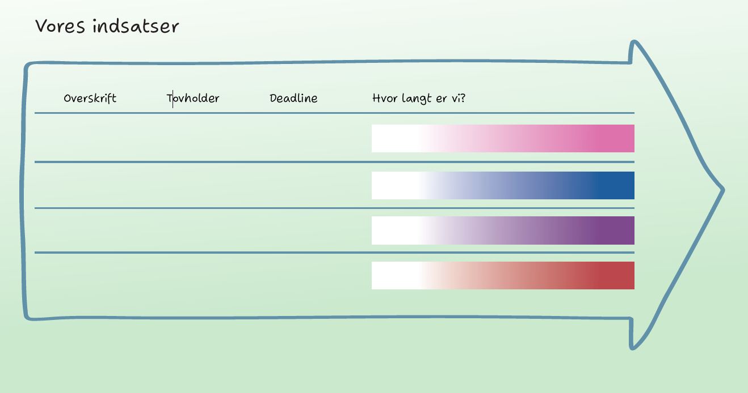
Statuspilen
Aktivitet
Hvem er tovholder?
Hvornår er der deadline?
Hvor langt er vi?
Notes:
Kommer i rigtig udgave på medarbejdersiden!
Det er vigtigt at følge op på handleplanerne og de aktiviteter, I beslutter.
Statuspilen er tænkt som en hjælp til at skabe visuelt overblik over jeres handleplaner – og deres aktuelle status.
Det er vigtigt, at alle på arbejdspladsen kan følge med i, hvad status er på de igangsatte aktiviteter, fordi det

Slide 21
Tak for i dag

Slide 22
Ekstra slides som I frit kan benytte/ændre til trivselsdialogen…………..

Slide 23
PAUSE
X minutter

Slide 24
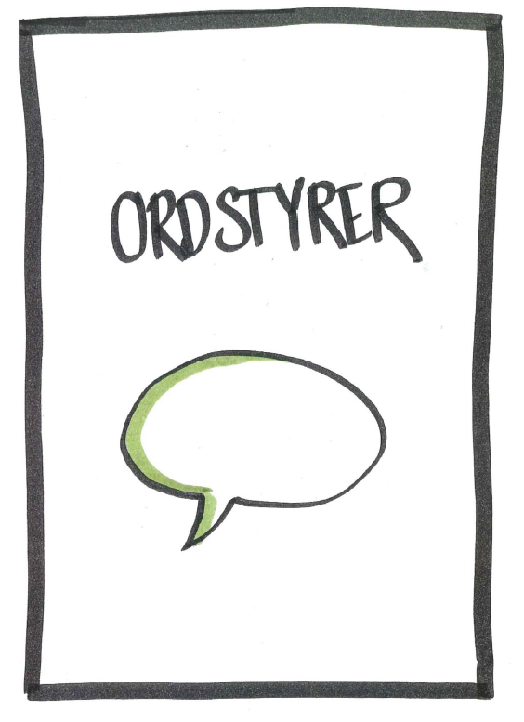
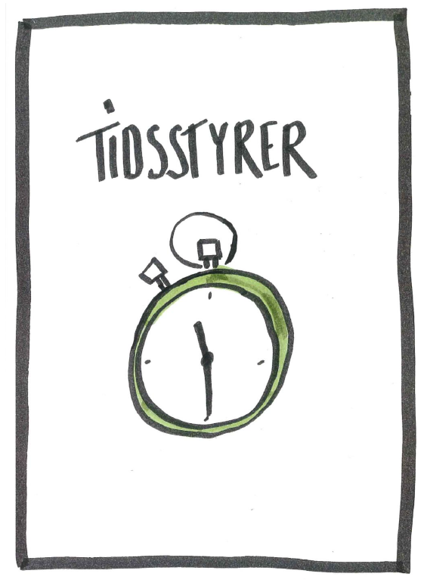
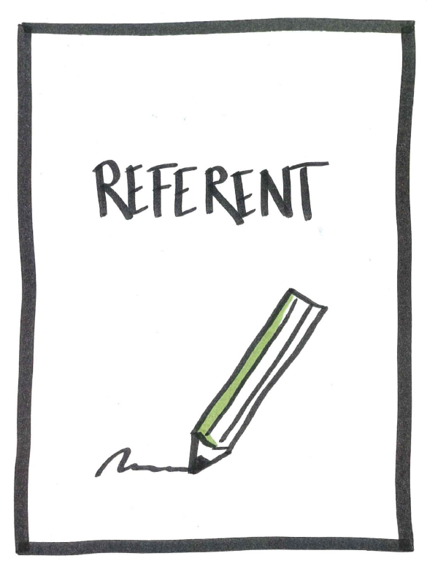

Fordeling af roller i forbindelse med gruppe-drøftelserne

Slide 25

Psykologisk tryghed - en indikator på samarbejde og trivslen
Psykologisk tryghed handler om gruppedynamikker.
Forskning viser at psykologisk trygge teams skaber:
Effektivitet og højt performende teams
Læring
Innovation og idegenerering
Jobtilfredshed & trivsel
Engagement
Kreativitet
Enheder med et højt niveau af psykologisk tryghed er kendetegnet ved, at ingen sidder og holder på kritiske detaljer eller kreative vinkler, der kunne gavne opgaveløsningen. Derudover bliver energien brugt på opgaven og ikke på dårlig eller selvbeskyttende adfærd.
Notes:
Mange har nok hørt om psykologisk tryghed og Amy Edmonson, som var den, der via sin forskning blev opmærksom på nogle dynamikker og sammenhænge, som ledte frem til at hun definerede begrebet.
Desto mere udbredt et begreb bliver jo større risiko er der for misforståelser.
Psykologisk tryghed handler om gruppedynamikker og professionel adfærd på arbejdspladsen. Det handler IKKE om, at vi hygger os og har kageordning.
Forskningen viser at…………læs slide………………

Slide 26
Psykologisk tryghed handler om, hvordan vi omgås hinanden professionelt på arbejdspladsen
Psykologisk tryghed refererer til følelsen af tillid, tryghed og støtte, som giver os mulighed for at udtrykke os åbent uden frygt for straf eller ydmygelse.​
​Psykologisk tryghed opstår, når der i teamet er gensidig tillid og respekt, og alle er komfortable ved at være sig selv.​
Alle bidrager til graden af psykologisk tryghed på arbejdspladsen og i teamet gennem den daglige kommunikation og interaktion med hinanden. Det er ikke (alene) lederens ansvar.
Psykologisk tryghed er ikke et mål i sig selv! Det handler om kvalitet i opgaveløsningen​
Psykologisk tryghed betyder netop ikke, at alle kan og skal sige præcis, hvad de tænker, eller vise følelser, som det passer dem. Der er adfærd, der ikke kan tolereres.
Psykologisk trygge grupper har også konflikter, men gruppen evner at løse dem.​
Notes:
Psykologisk tryghed er en tro på - at hverken de formelle eller uformelle følger af interpersonelle risici, som f.eks. at bede om hjælp eller indrømme fejl - straffes.
Psykologisk tryghed findes, når man føler, at ens arbejdsplads er et miljø, hvor alle kan sige deres mening, forelægge idéer og stille spørgsmål uden frygt for at blive straffet eller ydmyget. Hvor man kan bede om hjælp og indrømme, når man har lavet en fejl.
Eksempler på interpersonelle risici
Interpersonelle risici kan omfatte:
At blive kritiseret offentligt af kolleger
At blive udstødt fra gruppen eller miste social accept
At opleve, at ens idéer eller spørgsmål bliver ignoreret eller latterliggjort
Disse risici påvirker, hvordan man deltager i teams og organisationer, og kan hæmme udvikling, åben dialog og samarbejde, hvis de ikke håndteres korrekt.

Slide 27
Gennemførsel af og opfølgning på handleplaner
Hvordan vil vi sikre os, at hverdagen ikke overtrumfer de gode intentioner?
Hvad er vores plan for opfølgningen i ugerne efter, I modtager resultatrapporterne?
Hvordan vil vi sikre løbende opfølgning på handleplaner, og at de bliver gennemførte?
Hvordan vil vi sikre god, løbende kommunikation om status og fremdrift på aftalte indsatser?
Hvordan kunne en mødeplan for opfølgning på trivselsdialogen se ud hen over året? (Personale-, trio/arbejdsmiljøgruppe- og MED-møder)
Hvornår vil vi evaluere på vores egen trivselsmåling og APV-proces?
Notes:
Nu har I fået en smagsprøve på dialogværktøjet og hørt om de opgaver, der følger med – både for trio/AMG og for MED-udvalget.
Nu får I 10 minutter til at genbesøge jeres tids- og aktivitetsplan. I den forbindelse må I gerne overveje, hvordan I sikrer jer, at hverdagen ikke overtrumer de gode intentioner?
Bag mig står nogle spørgsmål, som I kan drøfte – måske kan I ikke nå alle nu, men så kan I genbesøge dem på næste MED-møde.
Læs op…………..
I har til kl. 11.25.

